Slide 1
Zánětlivá onemocnění v gynekologii
Záněty rodidel
Ochranné fyziologické faktory
Záněty zevních rodidel a pochvy
Zánět vnitřních rodidel
STD
Petr Křepelka

Slide 2
Záněty orgánů reprodukční soustavy ženy
Častá příčina návštěvy ženy u lékaře
Šíření sexuálně přenosných chorob
Zdravotní, sociální a ekonomické aspekty zánětů
Trvalá porucha zdraví, vitální ohrožení (Lues,AIDS), neplodnost, chronické bolesti
Narušení partnerských vztahů
Ekonomická náročnost řešení gynekologických zánětů

Slide 3
Zevní a vnitřní rodidla tvoří komunikaci mezi zevním prostředím a dutinou břišní – nebezpečí šíření zánětu na pobřišnici !

Slide 4
Fyziologické ochranné faktory
Stydké pysky a svalstvo pánevního dna
Hymen
Kyselá reakce poševního prostředí
Děložní hrdlo – cervikální hlen
Cyklické odlučování endometria
Směr kmitání tubárních řasinek
Fimbrie abdominálního ústí vejcovodu

Slide 5
Cesty šíření infekce
Ascendentní – ze zevního prostředí intrakanalikulární přestup infekce
Souvislost s pohlavním životem

Slide 6
Cesty šíření infekce
Descendentně
Per continuitatem – z jiných chorobných ložisek v dutině břišní – appendix
Hematogenně – krevními cévami
Lymfogenně – lymfatickými cévami

Slide 7
Zánětlivá onemocnění zevních rodidel a pochvy
Vulvitis
Zánět velké vestibulární žlázky (Bartholinitis)
Kolpitis

Slide 8
Zánětlivá onemocnění vnitřních rodidel
Cervicitis
Endometritis
Hluboký pánevní zánět

Slide 9
Vulvitis
Obvykle u starších žen – poškození epitelu vulvy
Bakteriální infekce – folikulóza, furunkulóza
Mykotická infekce – u diabetiček
Virová infekce – herpesvirus genitalis
Alergická reakce – kontaktní alergie

Slide 10
Vulvitis
Klinický průběh rozmanitý
Zarudnutí , otok vulvy
Pruritus vulvae, pseudodysurie
Diagnostika – klinická, mikrobiologická
Terapie - kauzální

Slide 11
Zánět velké vestibulární žlázy - Bartholinitis
Postihuje mladé, sexuálně aktivní ženy
Bakteriální zánět – Staphylococcus aureus, Neisseria gonorrhoea
Zánět vývodu žlázy
Empyem
Pseudoabsces – žlazka je vyplněna hnisem

Slide 12
Batholinitis
Zarudnutí, otok, bolestivost velkého labia
Žena nemůže sedět
Febrilie, elevace FW, CRP
Rob L.,Martan A, Citterbart K. Gynekologie. Praha: Galén, 2008.

Slide 13
Léčba bartholinitis
Incise, drenáž
Antibiotika
Chemoextirpace žlázky – aplikace argentum nitricum – (lápis) – stěna žlazky nekrotizuje, impregonována stříbrnými solemi, sekvestrace žlazky

Slide 14
Kolpitis
Zánět pochvy
Porucha poševní biocenosy
Hlavní symptom - fluor

Slide 15
Fyziologie poševního ekosystému
Slizniční imunitní systém – imunoglobuliny A
Hormonální hladiny menstruačního cyklu – estrogeny – syntéza glykogenu v poševních epiteliích
Endogenní poševní flóra – Laktobacily –
10⁶/1 ml poševního sekretu

Slide 16
Funkce vaginálních laktobacilů
Fermentace glukózy na kyselinu mléčnou
Kyselé vaginální prostředí pH 3,8 – 4,2
Produkce peroxidu vodíku H₂O₂
Produkce bakteriocinů – sloučeniny bílkovinné povahy s antimikrobiálním účinkem

Slide 17
Mikrobiální obraz poševní – MOP (Jírovec,Peter,Málek)
MOP |  | Patogen | Epitelie | Další
I | Fyziologický | Laktobacili | +++ | Hlen
II | Nehnisavý | Tyče,koky | ++
III | Hnisavý | Koky | 0 | Leuko
IV | Kapavčitý | Gonokoky | + | Leuko
V | Trichomonádový | Trichomonas vaginalis | + | Leuko
VI | Kvasinkový | Blastospory, mycelia | ++++

Slide 18
Poševní biocenóza -vyšetřovací metody
Stanovení vaginálního pH
Mikroskopické vyšetření nativního nátěru
Aminový test – 10% KOH – uvolnění biogenních aminů
Mikrobiologické kultivační vyšetření

Slide 19
Poševní biocenóza -vyšetřovací metody
pH | Aminový test | Klíčové buňky | Trichomonas vaginalis | Kvasinky | Leukocyty
<4,5 | - | - | - | - | - | normální poševní flóra
4,7-5,5 | + | + | - | - | - | bakteriální vaginóza
>4,5 | - | - | - | - | + | hnisavá bakteriální flóra – nutná kultivace
>4,5 | - | - | + | - | + | trichomonádový zánět
<4,5 | - | - | - | + | + | kvasinkový zánět

Slide 20
Bakteriální vaginóza
Nezánětlivá porucha poševního ekosystému
Redukce až vymizení laktobacilů
Zmnožení anaerobních bakterií
Přemnožení fakultativně anaerobní bakterie Gardnerella vaginalis

Slide 21
Klinický průběh bakteriální vaginózy
Hojný vodnatý výtok
Zápach po rybách (kadaverin,putrescin)
Maximum obtíží ráno, po pohlavním styku – alkalizace poševního prostředí

Slide 22
Diagnóza bakteriální vaginózy
Homogenní vodnatý výtok
pH 4,7 – 5,5
Klíčové buňky v mikroskopickém obrazu – „clue cells“ – poševní povrchové epithelie s množstvím bakterií na povrchu
Pozitivní aminový test - zvýraznění zápachu po přidání 10% KOH k sekretu pochvy na podložním sklíčku

Slide 23
Léčba bakteriální vaginózy
Clindamycin
Metronidazol

Slide 24
Trichomoniáza
Nejčastější parazitární onemocnění pochvy
Původce – prvok – bičíkovec – Trichomonas vaginalis
Vyvolává hnisavou poševní sekreci

Slide 25
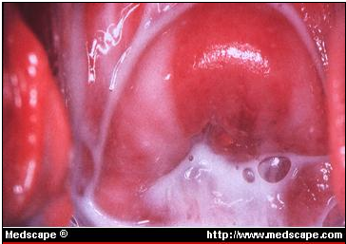
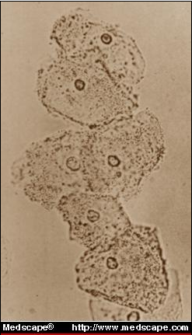
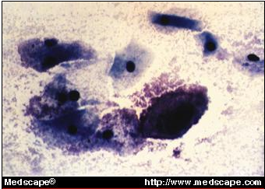
http://www.medscape.com/viewarticle/719240_3

Slide 26
Trichomoniáza – klinický průběh
Akutní forma – hojný vodnatý, zpěněný výtok
Pálení rodidel, dysurie
Zduření, zarudnutí poševní sliznice
„Jahodový charakter“ sliznice pochvy a děložního hrdla
Chronické stádium - asymptomatické

Slide 27
Diagnóza trichomoniázy
Nativní nátěr – pohyblivé trichomonády, bakterie, leukocyty
U chronických forem kultivační vyšetření

Slide 28
Léčba trichomoniázy
Nitroimidazolové preparáty – metronidazol, ornidazol
Léčba sexuálních partnerů
Obnova poševní biocenózy

Slide 29
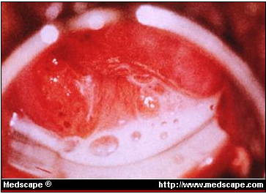
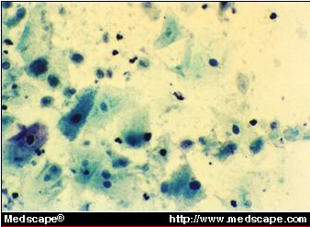
http://www.medscape.com/viewarticle/719240_3

Slide 30
Kvasinkový zánět pochvy
Colpitis mycotica
Častý poševní zánět
Původci – kvasinky –
Candida albicans 65-85%
Candida tropicalis 5-25%

Slide 31
Kandidóza
Kvasinky – podmíněně patogenní organismy
Receptory pro ovariální hormony – estrogeny zvyšují jejich proliferaci (kontracepce, těhotenství)
Zvýšená nabídka cukru – diabetes mellitus
Imunopatie

Slide 32
Klinický obraz kandidózy
Svědění, výtok v oblasti rodidel
Soor vaginae – výtok „tvarohovitého“ vzhledu
Zardunutí a zduření poševní sliznice

Slide 33
Diagnostika kandidózy
Mikroskopický průkaz kvasinek
Kultivace
Orální glukozotolerančí test
Stanovení poševního pH – kyselá reakce !

Slide 34
Léčba kandidózy
Antimykotika
Preparáty k vaginální aplikaci
Imidazolové preparáty – ekonazol, klotrimazol, oxikonazol
Preparáty k systémovému podání
Triazolová antimykotika – flukonazol, itrakonazol

Slide 35
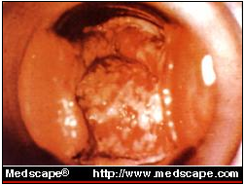
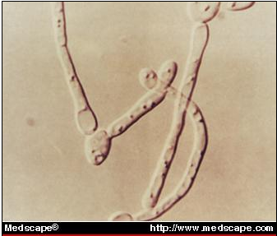
http://www.medscape.com/viewarticle/719240_3

Slide 36
Záněty vnitřních rodidel

Slide 37
Zánět vnitřních rodidel
Cervicitis
Endometritis
Hluboký pánevní zánět - PID

Slide 38
Hluboký pánevní Zánět -PID
Zánětlivé onemocnění dělohy, vejcovodů a přilehlých pánevních struktur
Rizikové faktory
Promiskuita
Kouření
Časná sexarche
Inserce IUD

Slide 39
Zánět vnitřních rodidel PID
Patofyziologie
Ascendentní infekce
Epidemiologie
11% žen ve fertilním věku
20% nemocných vyžádá hospitalisaci
Význam
Tubární neplodnost
GEU
Chronická pánevní bolest

Slide 40
Mikrobiologie
Chlamydia trachomatis
CMV
Endogenní mikroflora (iatrogenní zánět)
Gardnerella vaginalis
Haemophillus influenzae
Escherichia coli
Peptococcus species
Streptococcus agalactiae
Bacteroides fragilis
Neiserria gonorrhoea

Slide 41
Cervicitis
Zánět děložního hrdla
Gonokoky, chlamydie, mykoplasmata
Endocervicitis, endomyometritis cervicis uteri

Slide 42
Cervicitis – klinický průběh
Hojný výtok
Tupá bolest za sponou
Bolesti v kříži
Febrilie
Sekundární dysmenorrhoe
Dyspareunie

Slide 43
Cervicitis – gynekologický nález
Prosáknutí, zarudnutí hrdla
Hojný výtok z hrdla
Bolesti při pohybech hrdlem

Slide 44
Paraklinická vyšetření
Mikrobiologické kultivační vyšetření – stanovení původce zánětu
PCR
Průkaz antigenů
Zánětlivé markery – FW, CRP

Slide 45
Léčba cervicitis
Antibiotika – cílená léčba
Doxycyklin
Erytromycin
Klindamycin
…

Slide 46
Endometritis
Zánět sliznice děložního těla
Prostá endometritis
Endomyometritis
Zdrojem bakterií – děložní hrdlo
Iatrogenní endometritis – souvislost s lékařsmým výkonem – interrupce, kyretáž, HSG, inserce IUD

Slide 47
Původci endometritis
Chlamydia trachomatis
Neisseria gonorrhoea
Mycobacterium tuberculosis

Slide 48
Endometritis - klinický průběh
Bolesti v podbřišku
Nepravidelné krvácení z rodidel
Hypermenorrhoe
Palpační bolestivost dělohy při endomyometritis

Slide 49
Endometritis – laboratorní vyšetření
Mikrobiologické kultivační vyšetření výtěru hrdla děložního
Zánětlivé markery – FW, CRP
Histologické vyšetření - kyretáž

Slide 50
Endometritis - léčba
Antibiotika s dostatečným tkáňovým průnikem v dostatečné dávce

Slide 51
Hluboký pánevní zánět PID – pelvic inflammatory disease
Prostý zánět vejcovodu nebo vaječníku
Tuboovariální zánět – abscedující
Tuboovariální zánět s pelveoperitonitidou
Difúzní zánět peritonea

Slide 52
Salpingitis
Zánět vejcovodu
Ascenze infekce z dělohy
Přestup z okolí – appendix
Endosalpingitis acuta
Perisalpingitis
Pyosalpinx – uzávěr abdominálního ústí vejcovodu
Hydrosalpinx, sactosalpinx – výsledek proběhlého zánětu

Slide 53
Oophoritis
Zánět vaječníku
Přestup zánětu z vejcovodu
Ovariální absces – porušení tunica albuginea
Většinou součást tuboovariálního abscesu

Slide 54
Adnexitis
Zánět vaječníku a vejcovodu
Tumor adnexorum inflammatorius – zánětlivý tumor adnex – konvolut adnex, případně omenta a kliček střevních – zánětlivý infiltrát
Abscessus tuboovarialis
Abscessus cavi Douglasi
Pelveoperitonitis – zánět pánevní pobřišnice
Peritonitis diffusa – difúzní zánět pobřišnice

Slide 55
Diagnóza
Anamnéza, palpační vyšetření, klinický stav, laboratorní nález
Laparoskopie – přímá diagnózy, cílený odběr materiálu k mikrobiologickému vyšetření, terapie

Slide 56
Diagnóza - symptomy
Bolest 90%
Tupá, trvalá,často následuje po menses
Vaginální výtok 75%
Vaginální krvácení 40%
Febrilie nad 38%

Slide 57
Laboratorní vyšetření
Zánětlivé markery – FW,CRP,cytokiny, leukocyty, bílkoviny akutní fáze
Mikrobiologické vyšetření – kultivační vyšetřní – polymikrobiální původ onemocnění (Chlamydia trachomatis, Escherichia coli, bakteroidy, peptostreptokoky, Haemophilus influenzae, aerobní streptokoky, genitální mykoplazmata, Neisseria gonorrhoea, Actinomyces israeli)

Slide 58
Mikrobiologické vyšetření
Chlamydia trachomatis
Neiserria gonorrhoea

Slide 59
Léčba
Antibiotika – široké spektrum (anaerobní, aerobní bakterie) , dobrá dosažitelnost v tkáních
Analgetika, infúzní terapie, kortiokoidy
Operační léčba – tuboovariální absces, ruptura, rozvoj peritonitis, neúspěch konservativní léčby
Chronické formy – popudová léčba, balneoterapie

Slide 60
Operační léčba
Tuboovariální abses
Peritonitis
Laparoskopie
Laparotomie

Slide 61
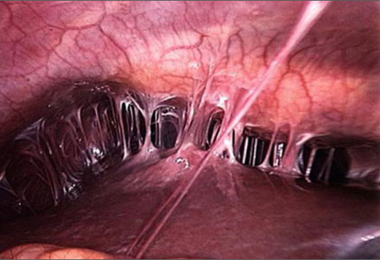
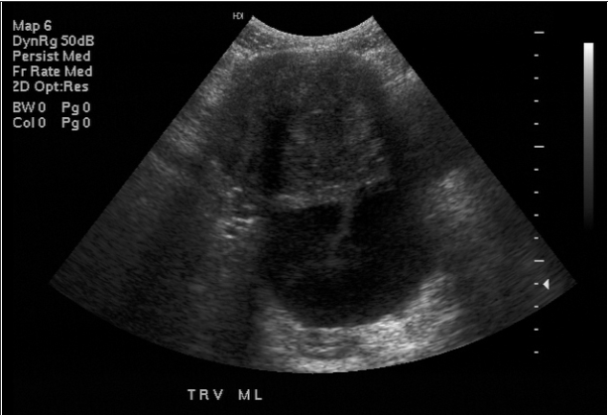
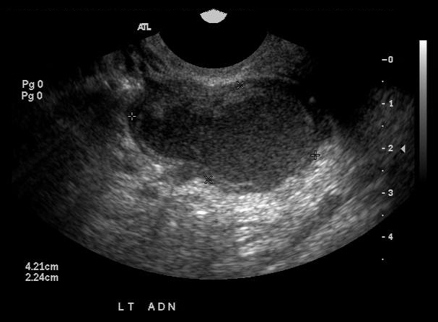
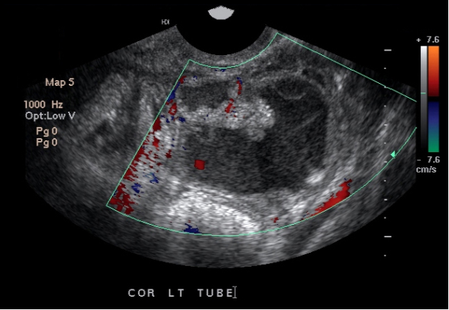
http://reference.medscape.com/features/slideshow/stds

Slide 62
Zvláštní formy hlubokého pánevního zánětu
Actinomykóza – specifický zánět – sklon k tvorbě infiltrátu a píštělí, šíří se na okolní tkáně, nitroděložní tělísko,diagnóza, mikrobiologická, cytologická, histologická – průkaz původce - Actinomyces Israeli , aktinomykotické drúzy
Léčba – konservativní – megadávky penicilinu

Slide 63
Tuberkulóza vnitřních rodidel
Salpingitis isthmica nodosa – uzlovité ztluštění vejcovodu
Diagnóza mikrobiologická, histologická
Léčba - antituberkulotika

Slide 64
Pohlavní choroby
Kapavka
Syfilis
Ulcus molle
Lymfogranulomatosis inguinalis

Slide 65
Pohlavně přenosné choroby
Herpesvirové onemocnění – HSV
Papilomvirové onemocnění – HPV
Cytomegalovirové onemocnění – CMV
Hepatitis B, C
AIDS – HIV
Pediculosis pubis

Slide 66
Otázky
Gynekologické záněty a STD

Slide 67
Děkuji za pozornost Petr Křepelka

